Slide 1
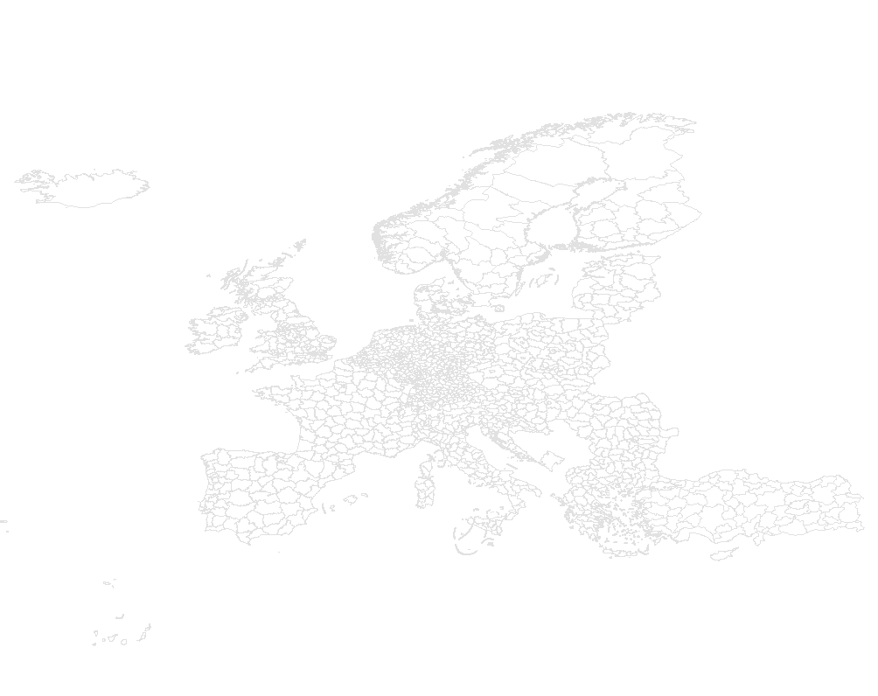

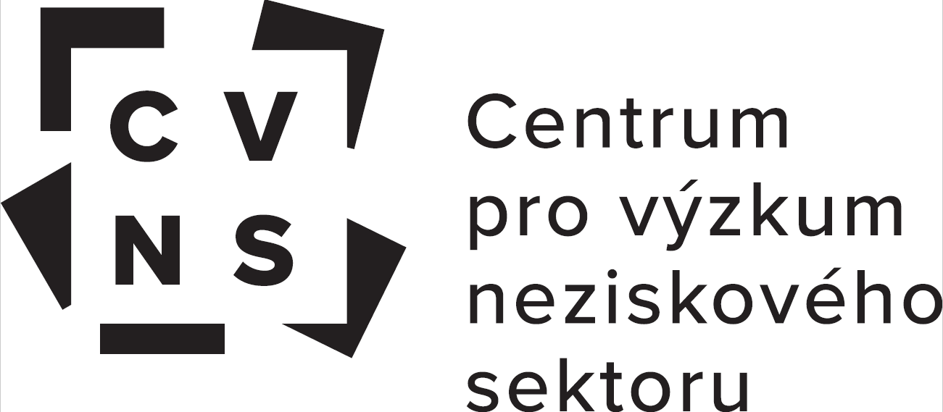

Interaktivní mapa neziskového sektoru reg. č. CZ.03.3.X/0.0/0.0/15_124/0006215
Marie Hladká
Vladimír Hyánek

Slide 2
Centrum pro výzkum neziskového sektoru
Soutěž o pravdu: Veřejný diskurz o migraci ve střední Evropě v post-faktuální době (GAČR 1/2019 – 12/2021)
Model finančního zdraví neziskových organizací a predikce jejich finanční zranitelnosti (TAČR 1/2019 – 12/2020)
Efektivní marketing jako nástroj konkurenceschopnosti a udržitelného rozvoje neziskových organizací poskytujících sociální služby (TAČR 1/2019 – 12/2020)
Interaktivní mapa neziskového sektoru﻿ (MPSV – OPZ 4/2017 – 3/2020)
Giving in Europe (ERNOP 12/2017)
Europe divided? Public debates and civil society responses during the refugee crisis in Austria and the Czech Republic (MŠMT/ AKTION Česká republika – Rakousko 2/2017 — 12/2017)
ITTSOIN – Social Innovation and Civic Engagement – FP7 , 7. rámcový program EU 3/2014 – 2/2017)
Vliv veřejných financí na strukturu zdrojů a produkci NI (GAČR 1/2014 – 12/2016)
Assessment of the impact of the percentage tax designation concept and systems with recommendations for future policies (ERSTE Foundation 3/2015 – 3/2016)
European Foundations for Research and Innovation, EU – Ostatní komunitární programy 2/2013 – 7/2014)
Rozvoj neziskového sektoru na úrovni malých obcí,(Projekty z oblasti výzkumu a vývoje 6/2013 — 8/2013)
CVNS: výzkum a lidské zdroje (ESF, OPVK 2009 – 2012)
Revize teorií neziskového sektoru jako východisko formulace veřejné politiky vůči neziskovému sektoru (GAČR 1/2009 — 12/2011)
Has Our Dream Come True? Comparative Research of Central and Eastern European Civil Societies (Trust for Civil Society in CEE 2009–2011)
The third sector between voice and service (Federal Ministry of Science and Culture – 6/2006-5/2009)
Podíl neziskových organizací na zabezpečování veřejných služeb (GAČR 1/2005 – 1/2007)

Slide 3
Vyústění aktivit CVNS
Interaktivní mapa neziskového sektoru
Hlavním záměrem projektu je vybudování plně funkčního a uživatelsky přívětivého informačního portálu o neziskových organizacích v České republice.
Portál bude představovat účinný nástroj vycházející z aktuálních, přesných a ověřitelných dat, která poskytnou:
komplexní informace → vizualizaci těchto informací
Pro koho: NNO, veřejná správa, dárci, veřejnost, média
Přínosy: Komunikace a spolupráce, efektivnost, podpora inovací, kvalifikované rozhodování, popularizace, transparentnost, informovanost, odpovědnost, zlepšení situace kapacitně menších NNO

Slide 4
Popis projektu
Internetový portál zpřístupňující souhrnná data o aktuálním stavu základních ekonomických i neekonomických charakteristik všech registrovaných nestátních neziskových organizací
Zobrazí NNO formou interaktivní mapy
  Se zvláštním zřetelem k ekonomickým charakteristikám (dotace, veřejné sbírky, veřejné zakázky)
  S možností výběru na základě desítek dalších charakteristik (charakter organizace, charakter obce, právní forma, datum registrace, předmět činnosti atp.)
  S průběžnou vizualizací aktuálního třídění, možností jejího analytického zpracování a následného exportu.

Slide 5
Na co projekt reaguje?
Neexistence rozsáhlejších a ucelených datových portálů o českých NNO
Nepropojenost stávajících veřejných rejstříků obsahujících údaje o NNO
Neexistující nástroje pro vyhledávání, třídění a zobrazování informací v jediném rozhraní

Slide 6
Zdroje dat
Registr ekonomických subjektů (RES),
Monitor státní pokladny MF(MONITOR),
Centrální evidence dotací z rozpočtu (CEDR),
Registr veřejných sbírek,
Informační portál o veřejných zakázkách (ISVZ),
Vybrané údaje z daňových přiznání PO a FO, poskytované Finanční správou ČR.
Registr církví a náboženských společností,
Registr zdravotnických zařízení,
Registr poskytovatelů sociálních služeb,
Portál Justice,
Živnostenský rejstřík,
Registr smluv,
Seznam politických stran a hnutí (PSH),
Rejstřík škol a školských zařízení,
……….

Slide 7
Možnosti zobrazování dat
Interaktivní mapy lze zobrazovat a filtrovat v rámci 3 vrstev dat.
Vrstvy bude možné vzájemně propojovat na základě zvolených charakteristik v každé z vrstev.
  Mapa NNO: základní popisné charakteristiky
  Mapa regionů: věnuje se specifikům oblastí, kde neziskové organizace působí a kromě geografických údajů obsahuje také údaje demografické.
  Mapa finančních toků: které směřují k neziskovým organizacím.

Slide 8
Mapa neziskových organizací
Výčet proměnných ve vrstvě:
Právní forma
Sídlo, území
Datum vzniku
Účel
Doplňková činnost, Živnostenské oprávnění
Odkazy na zakládací listiny, účetní závěrky, výroční zprávy

Slide 9
Mapa regionů
Výčet proměnných ve vrstvě:
Obce podle pohlaví
Obce podle věku
Obce podle nezaměstnanosti
Obce podle podnikatelských subjektů
Obce podle nadmořské výšky
Obce podle velikosti katastru
Obce podle rozpočtu
Obce podle výdajů na neziskový sektor

Slide 10
Mapa finančních toků
Výčet proměnných ve vrstvě:
Veřejné sbírky (označení veřejné sbírky, územní rozsah, doba konání, způsob, účel)
Dotace (příjemce, poskytovatel, položka rozpočtové skladby, paragraf rozpočtové skladby, částka uvolněná, částka čerpaná, rok)
Operační programy (příjemce, datum realizace, místo realizace, spolufinancování)
Veřejné zakázky (zadavatel, dodavatel, limit, celková konečná hodnota)

Slide 11
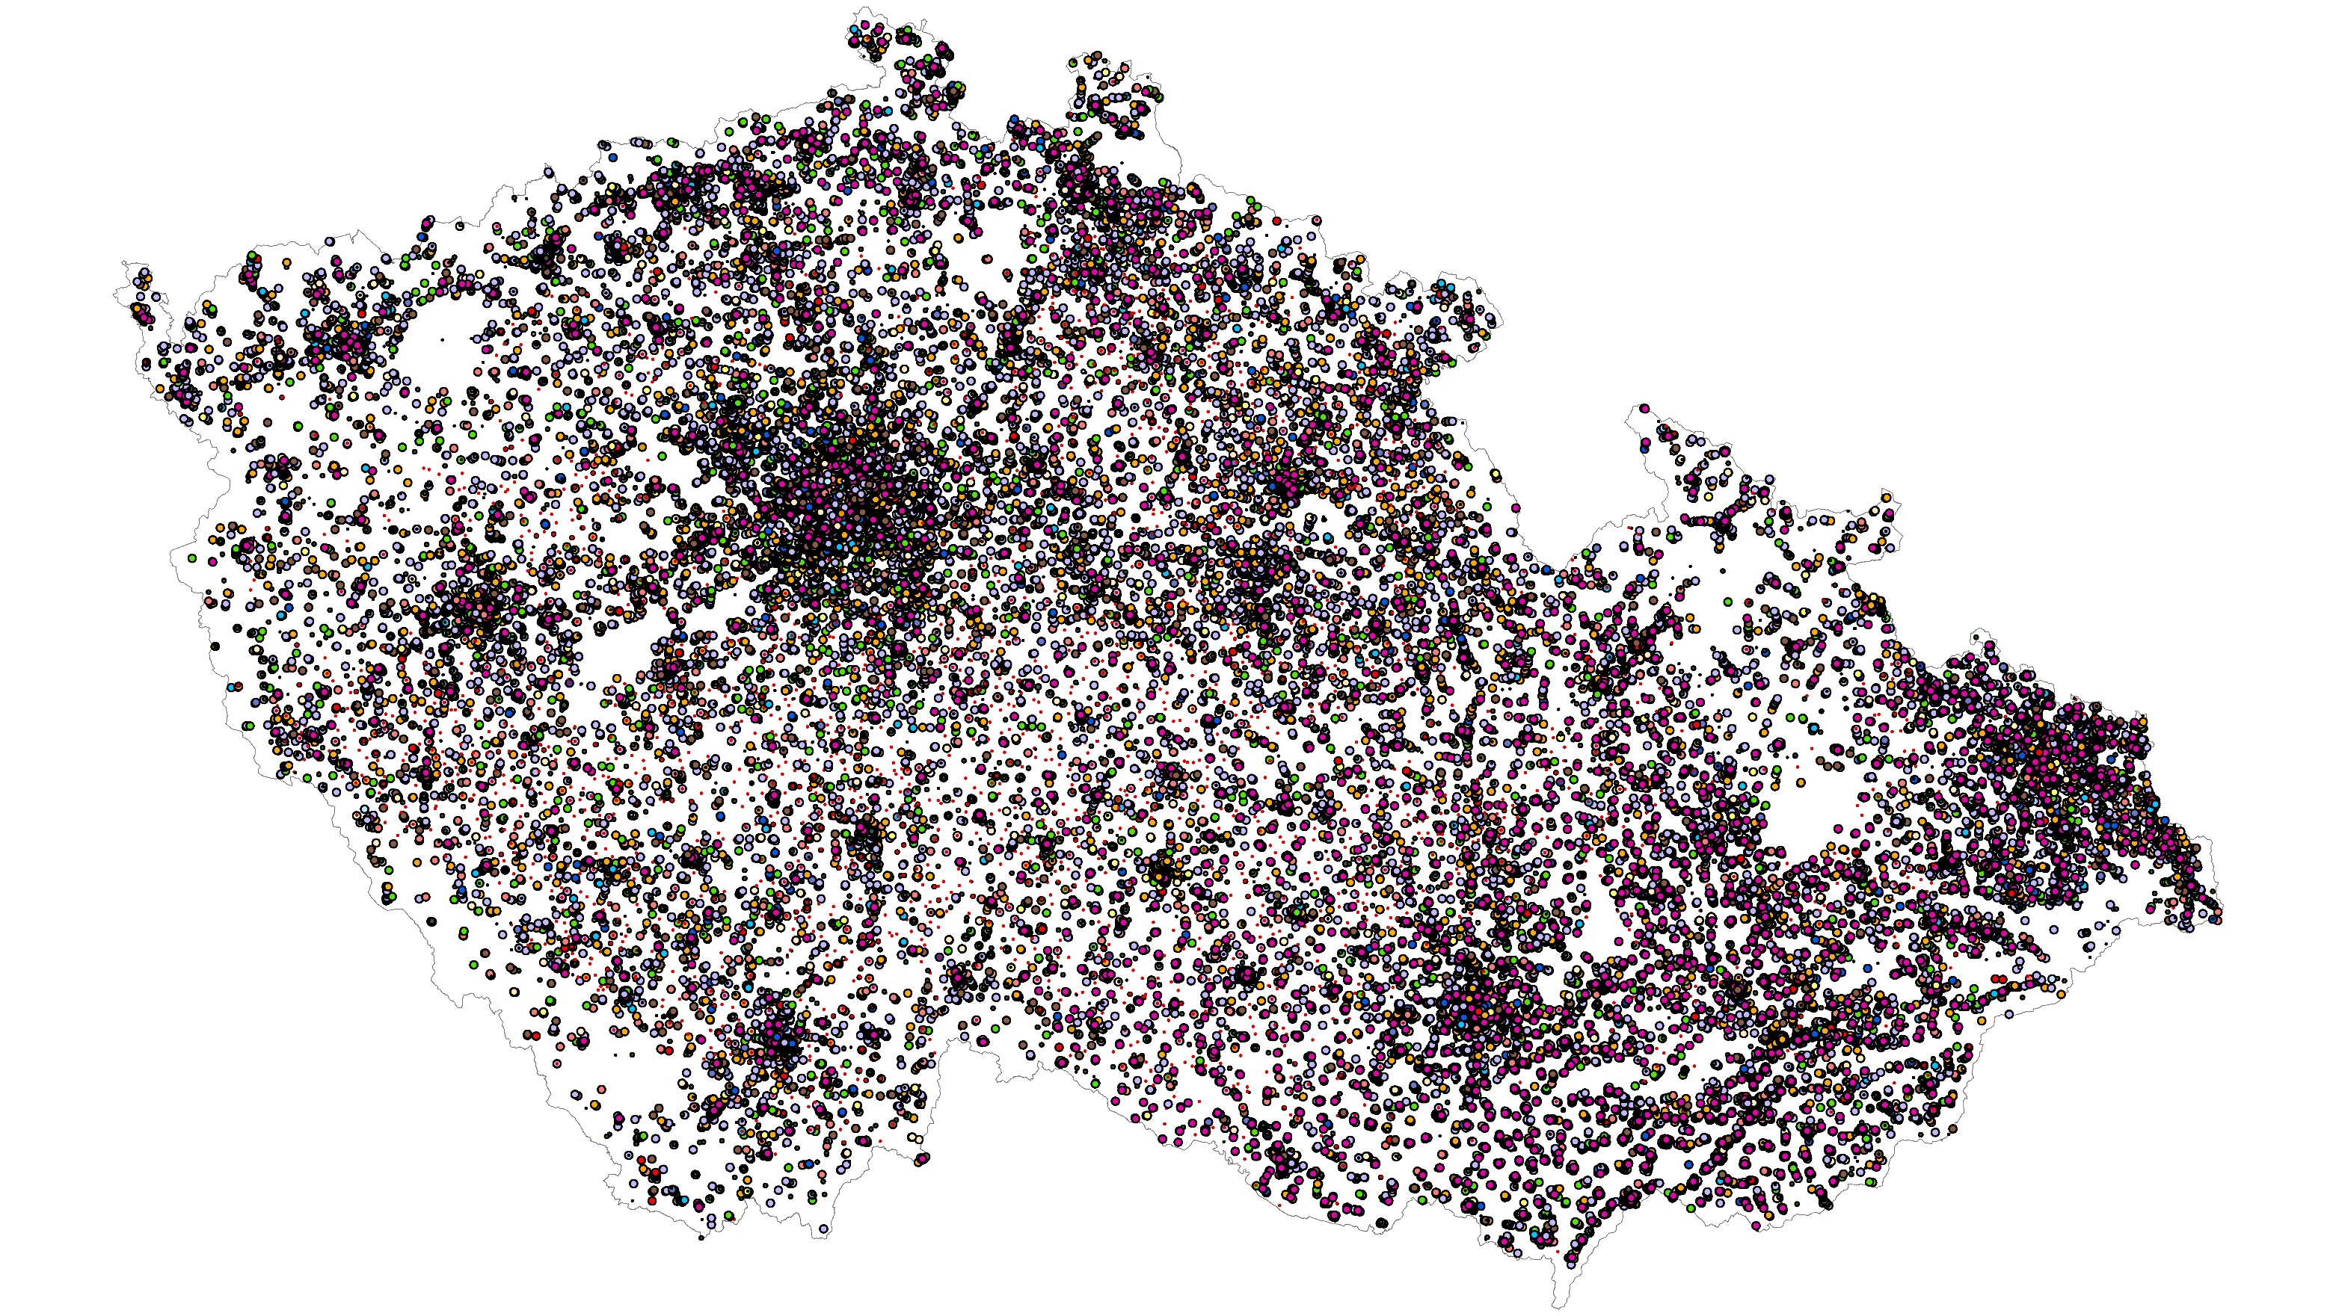
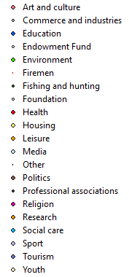
První výstupy z mapy…
Účel NNO (mapa NNO)

Slide 12
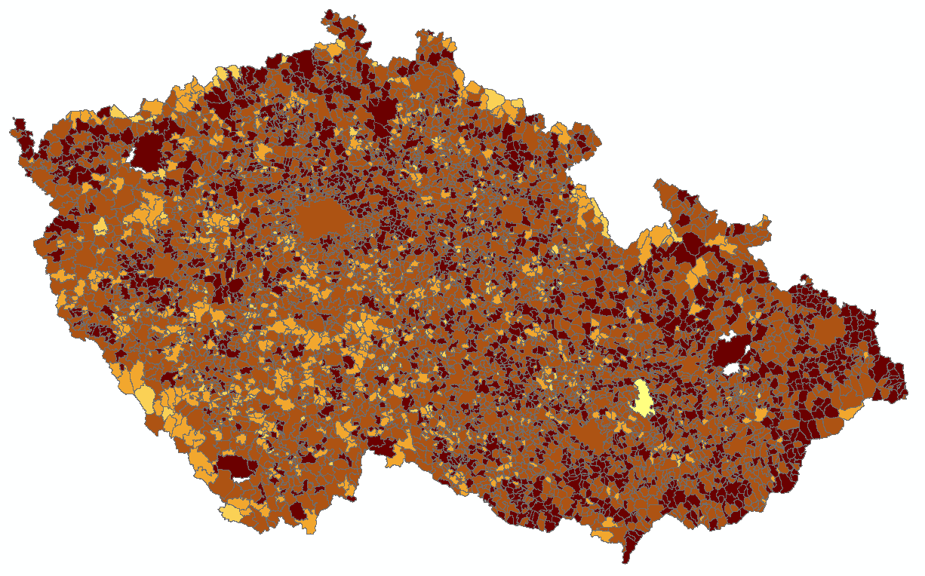
První výstupy z mapy…
Počet obyvatel na 1 NNO
(mapa NNO + mapa regionů)

Slide 13
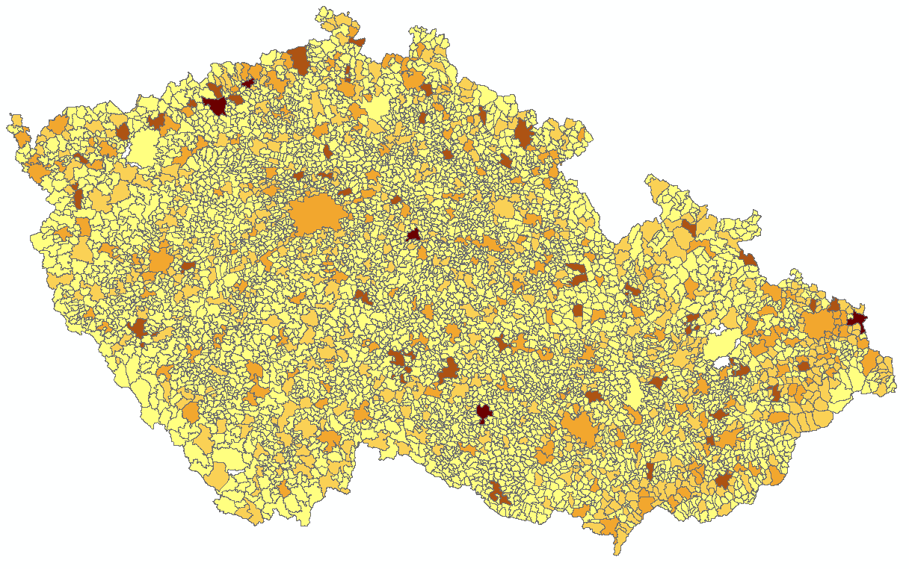
První výstupy z mapy…
Počet obyvatel nad 60 let na 1 NNO v sociálních službách
(mapa NNO + mapa regionů + demografický údaj)

Slide 14
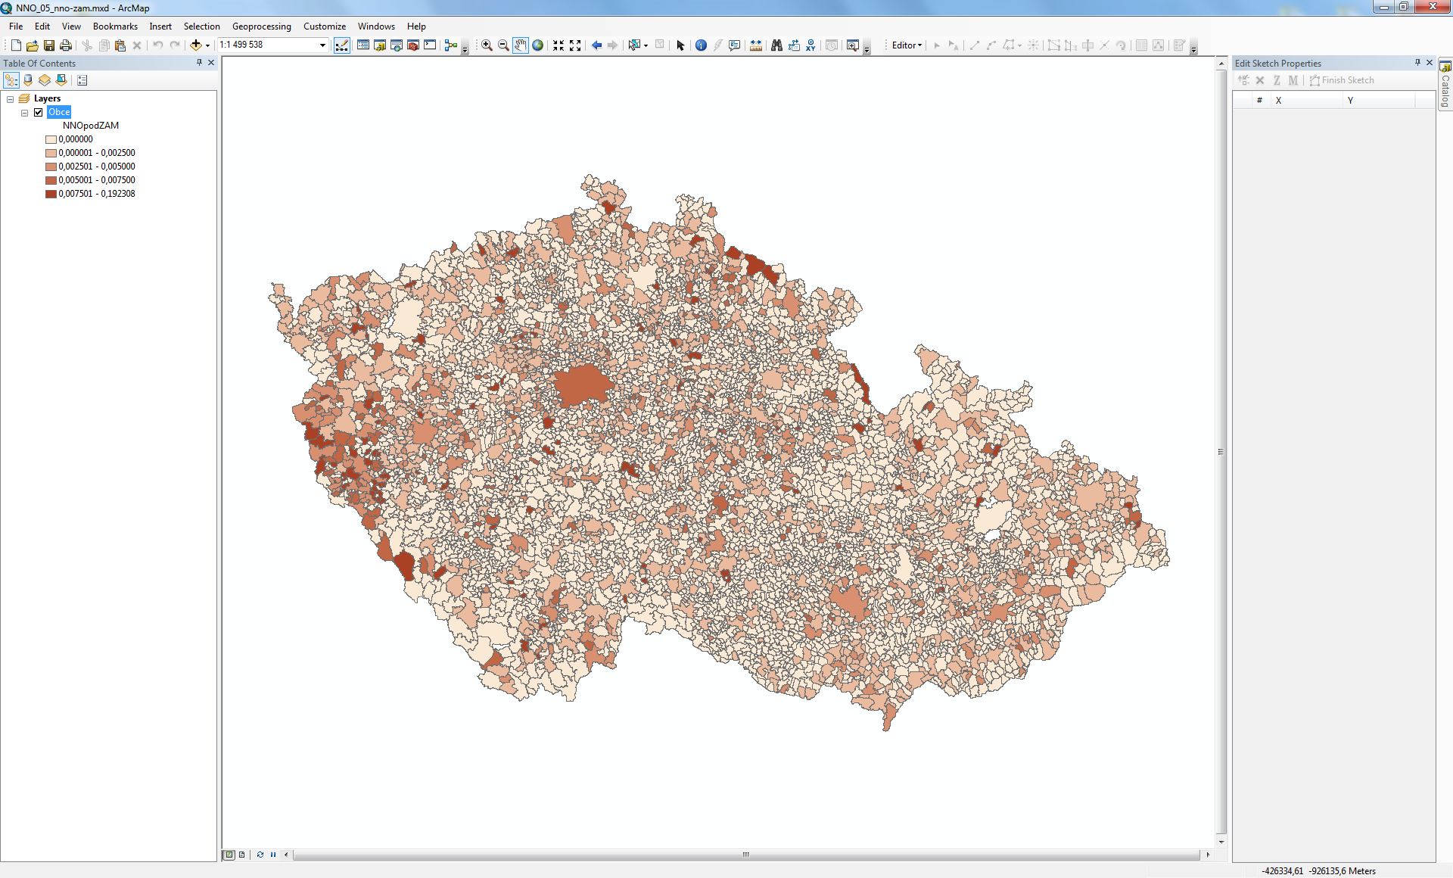
První výstupy z mapy…
Podíl NNO na zaměstnanosti obyvatelstva ve věku 15 až 64 let

Slide 15
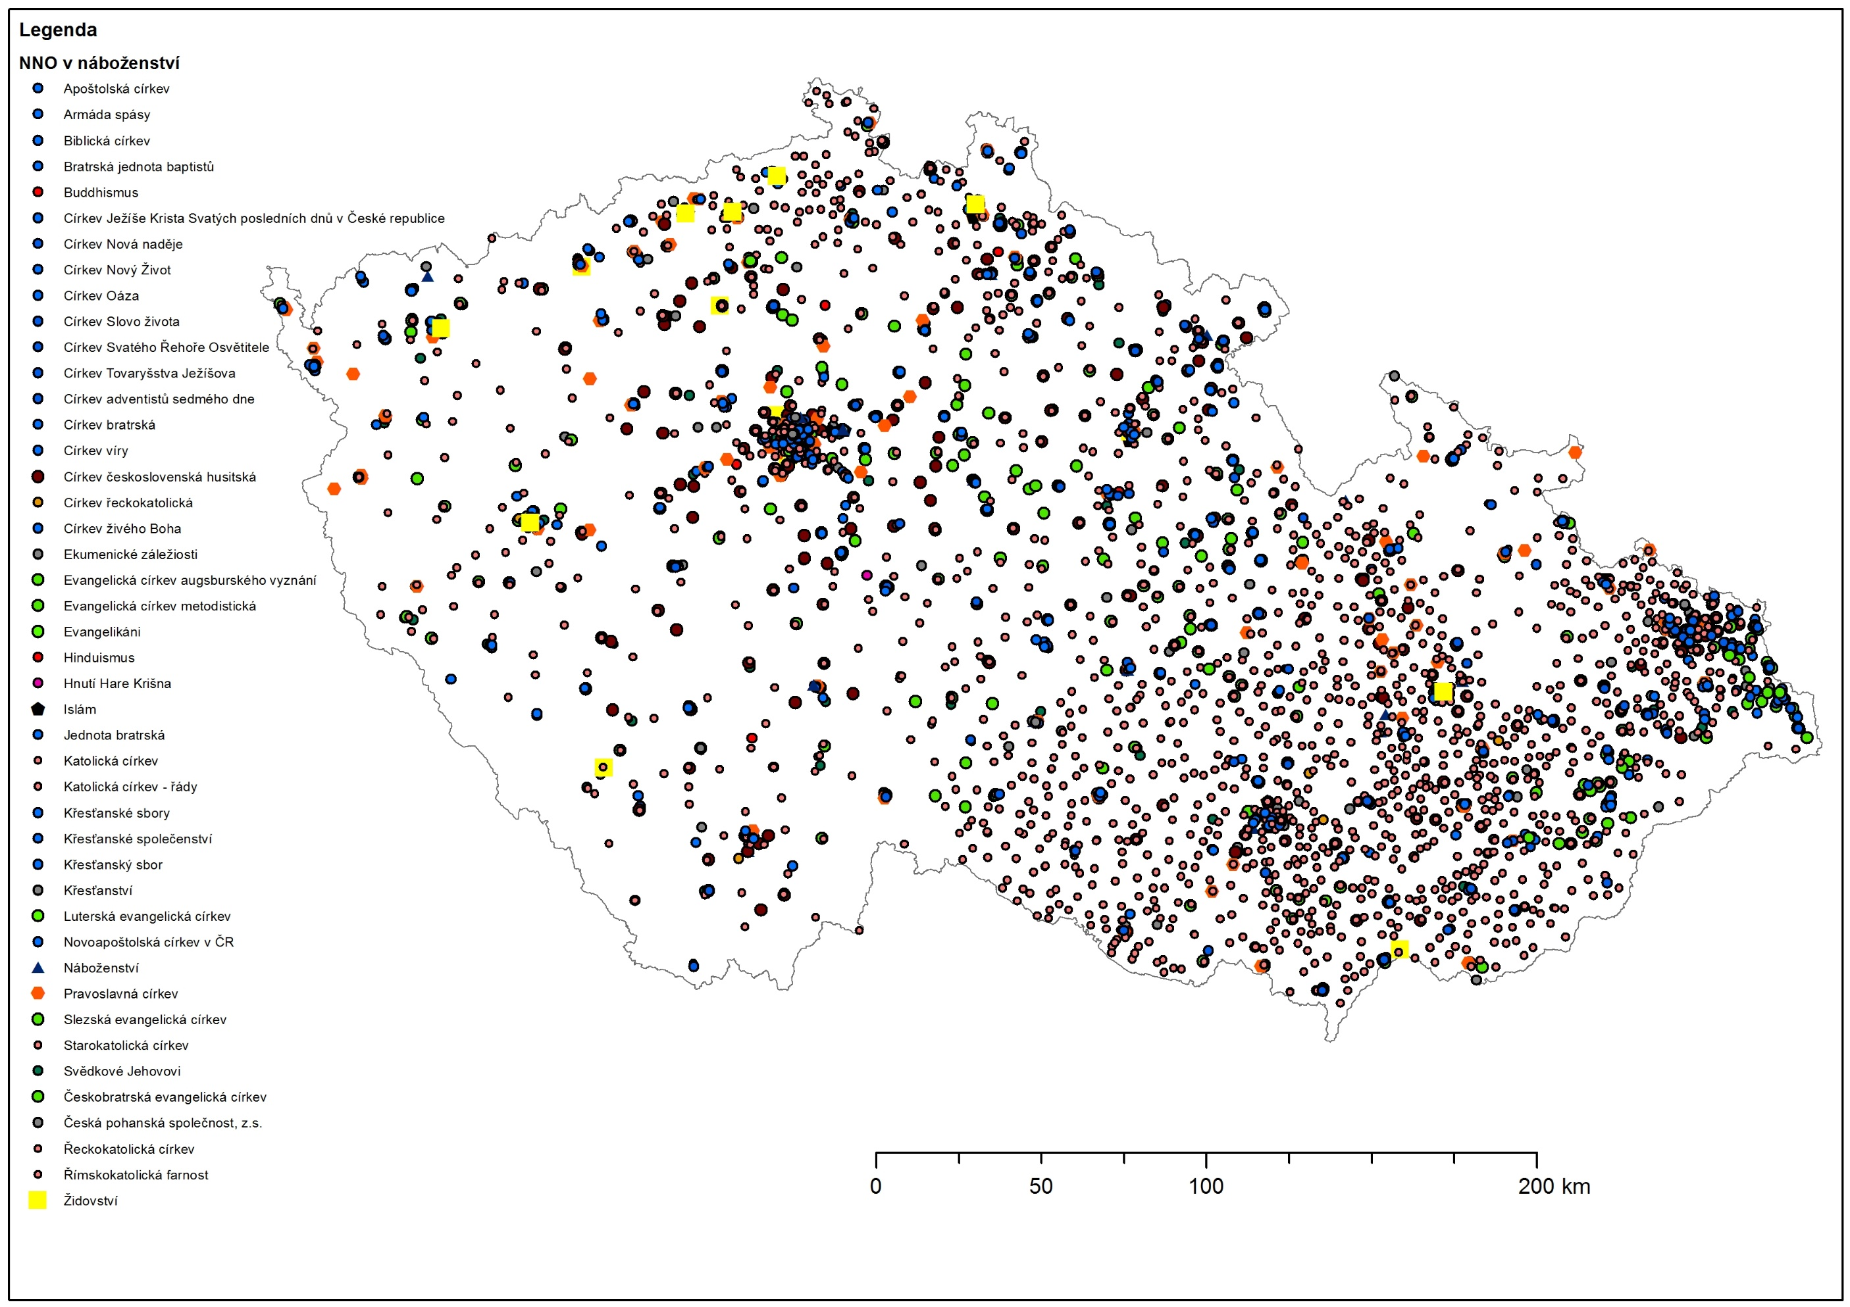
Identifikace náboženských a církevních organizací
(filtrovaná mapa NNO)

Slide 16
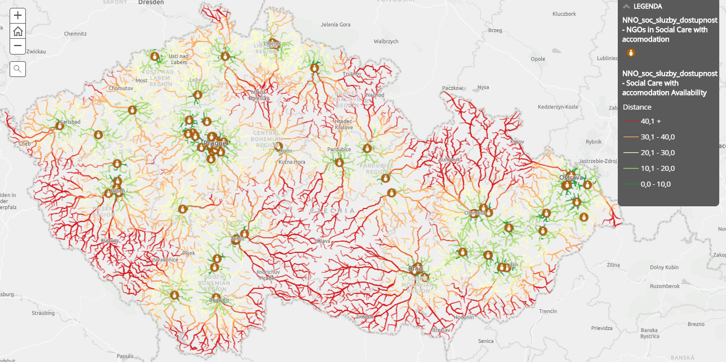
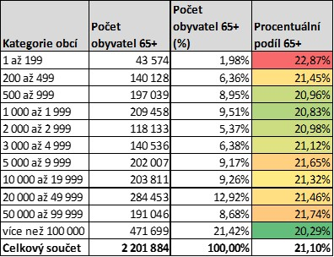
Sociální služby poskytované NNO
Sociální služby s ubytováním poskytované NNO
Dostupnost těchto služeb pro obyvatelstvo ČR

Slide 17
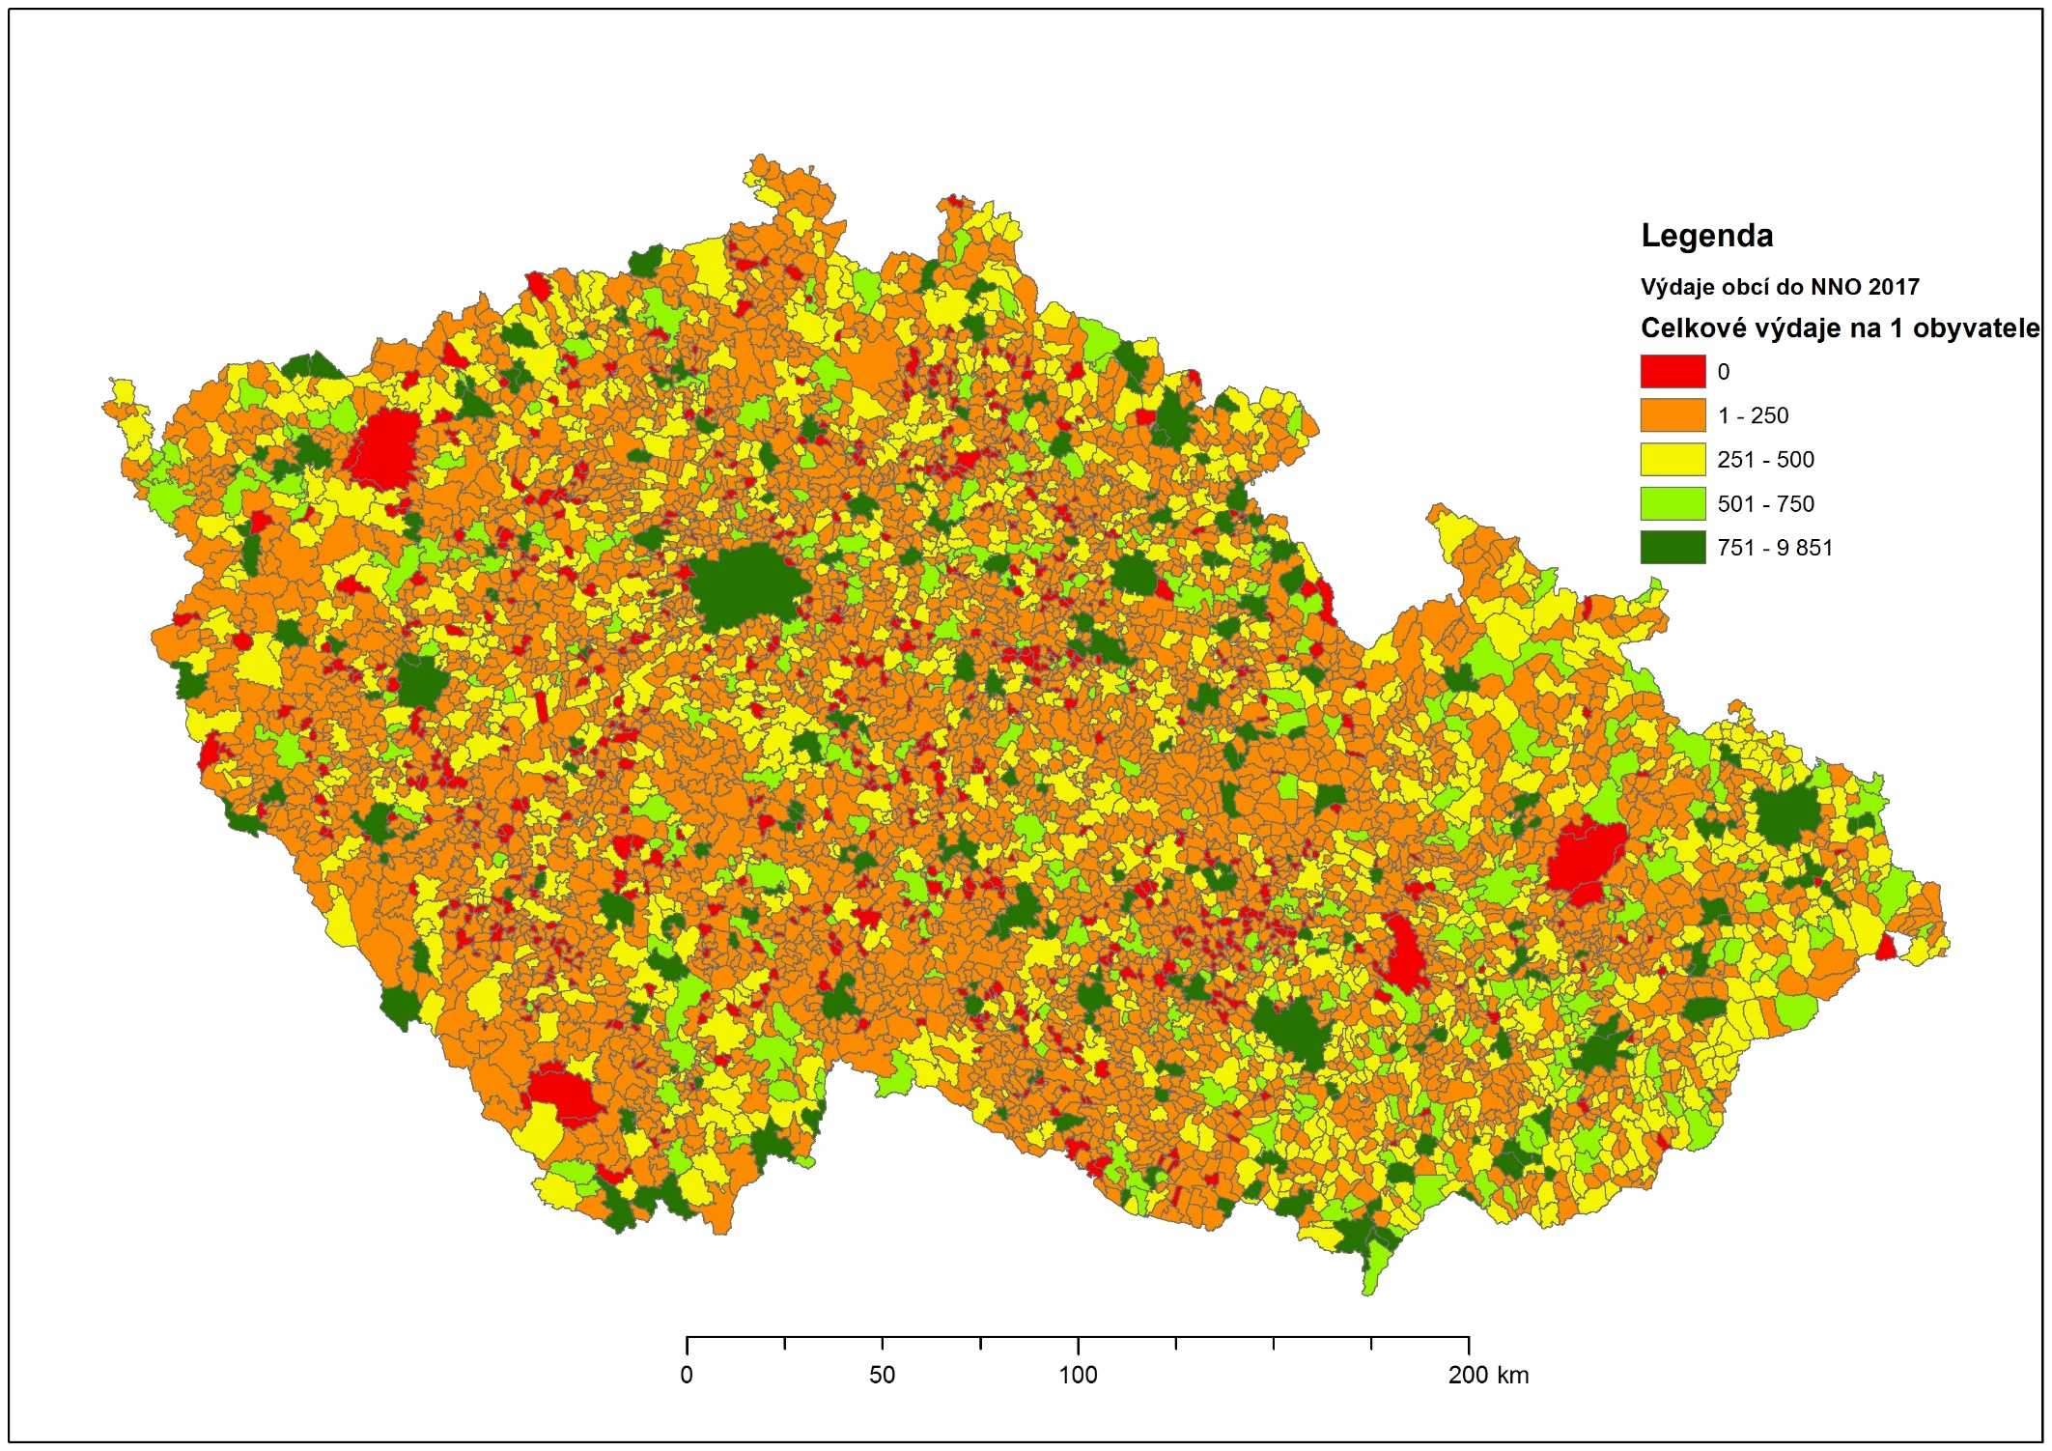
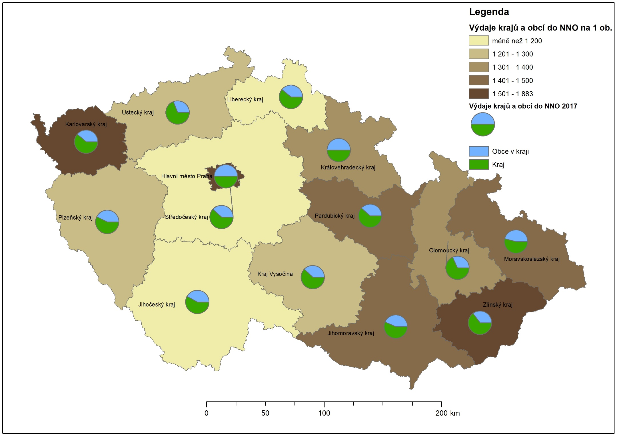
Výdaje obcí a krajů do NNO
Dle MF ČR,
Monitor státní pokladny, 2017

Slide 18
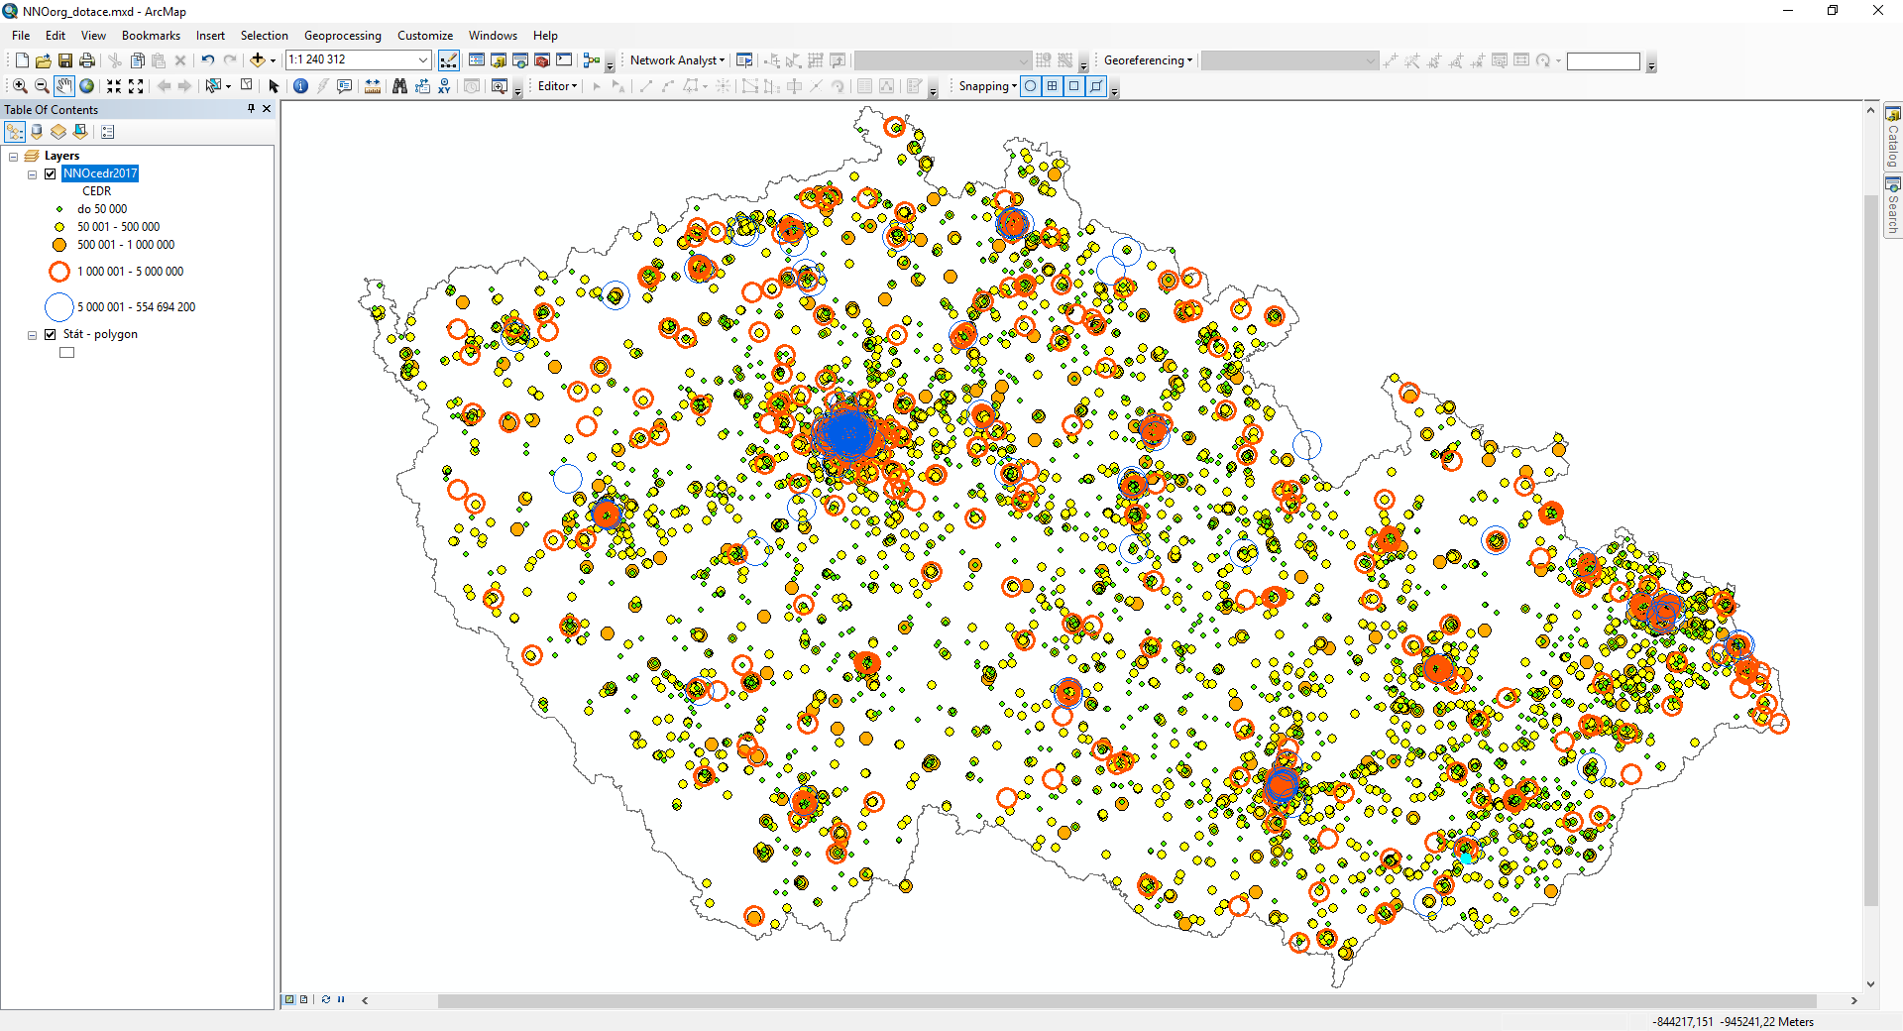
Čerpané dotace v roce 2017
Maximum
  554 mil. Kč/rok
  Fotbalová asociace ČR

Slide 19
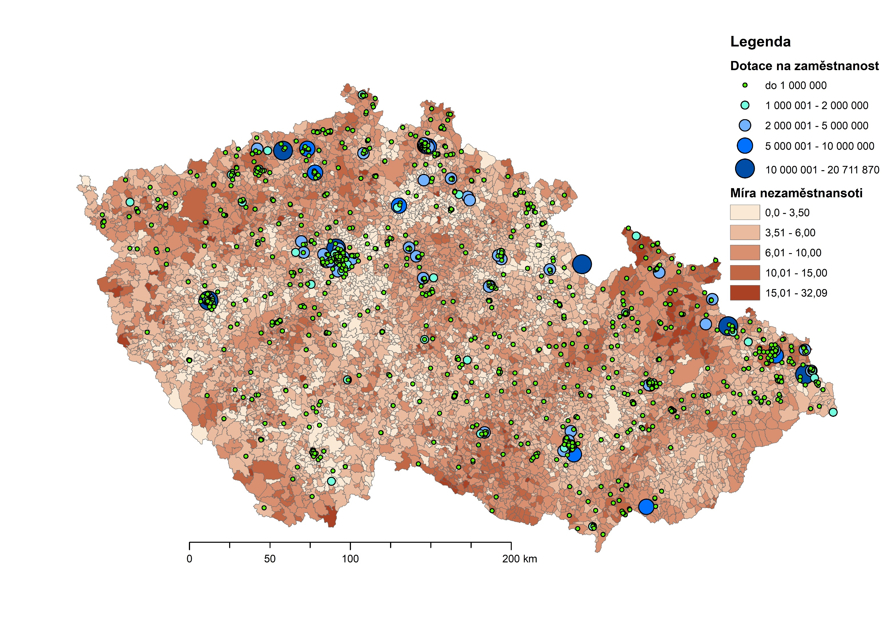
Dotace NNO na podporu zaměstnanosti
  CEDR
  2017
  Úřady práce
  Dotace pro NNO
  Aktivní podpora zaměstnanosti

Slide 20
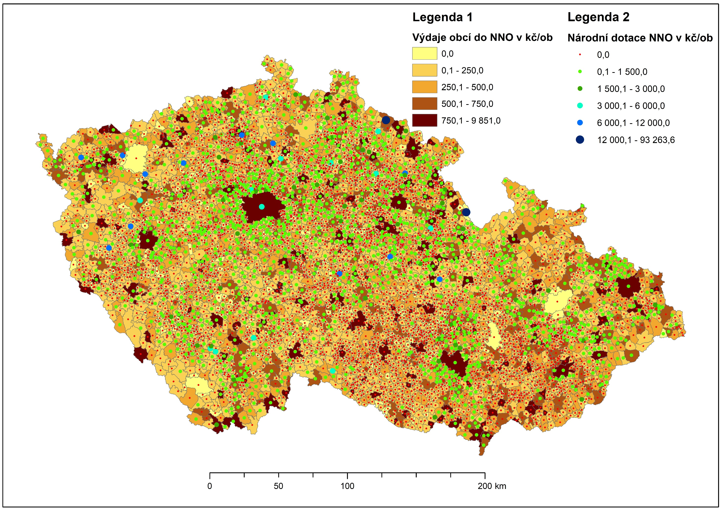
Podpora NNO od obcí a státu
Výdaje v Kč na obyvatele
Kompenzují dotace od státu výdaje obcí v periferních oblastech???
  Koncentrace je patrná u center (Praha, Brno, Ostrava, Plzeň, Olomouc apod.)
  Zajímavá je nulová absorpční schopnost v kraji Vysočina, JMK a ZLK s výjimkou aglomerace Brna
Krkonoše jako maximální extrém?
  Sídlo horské služby

Slide 21
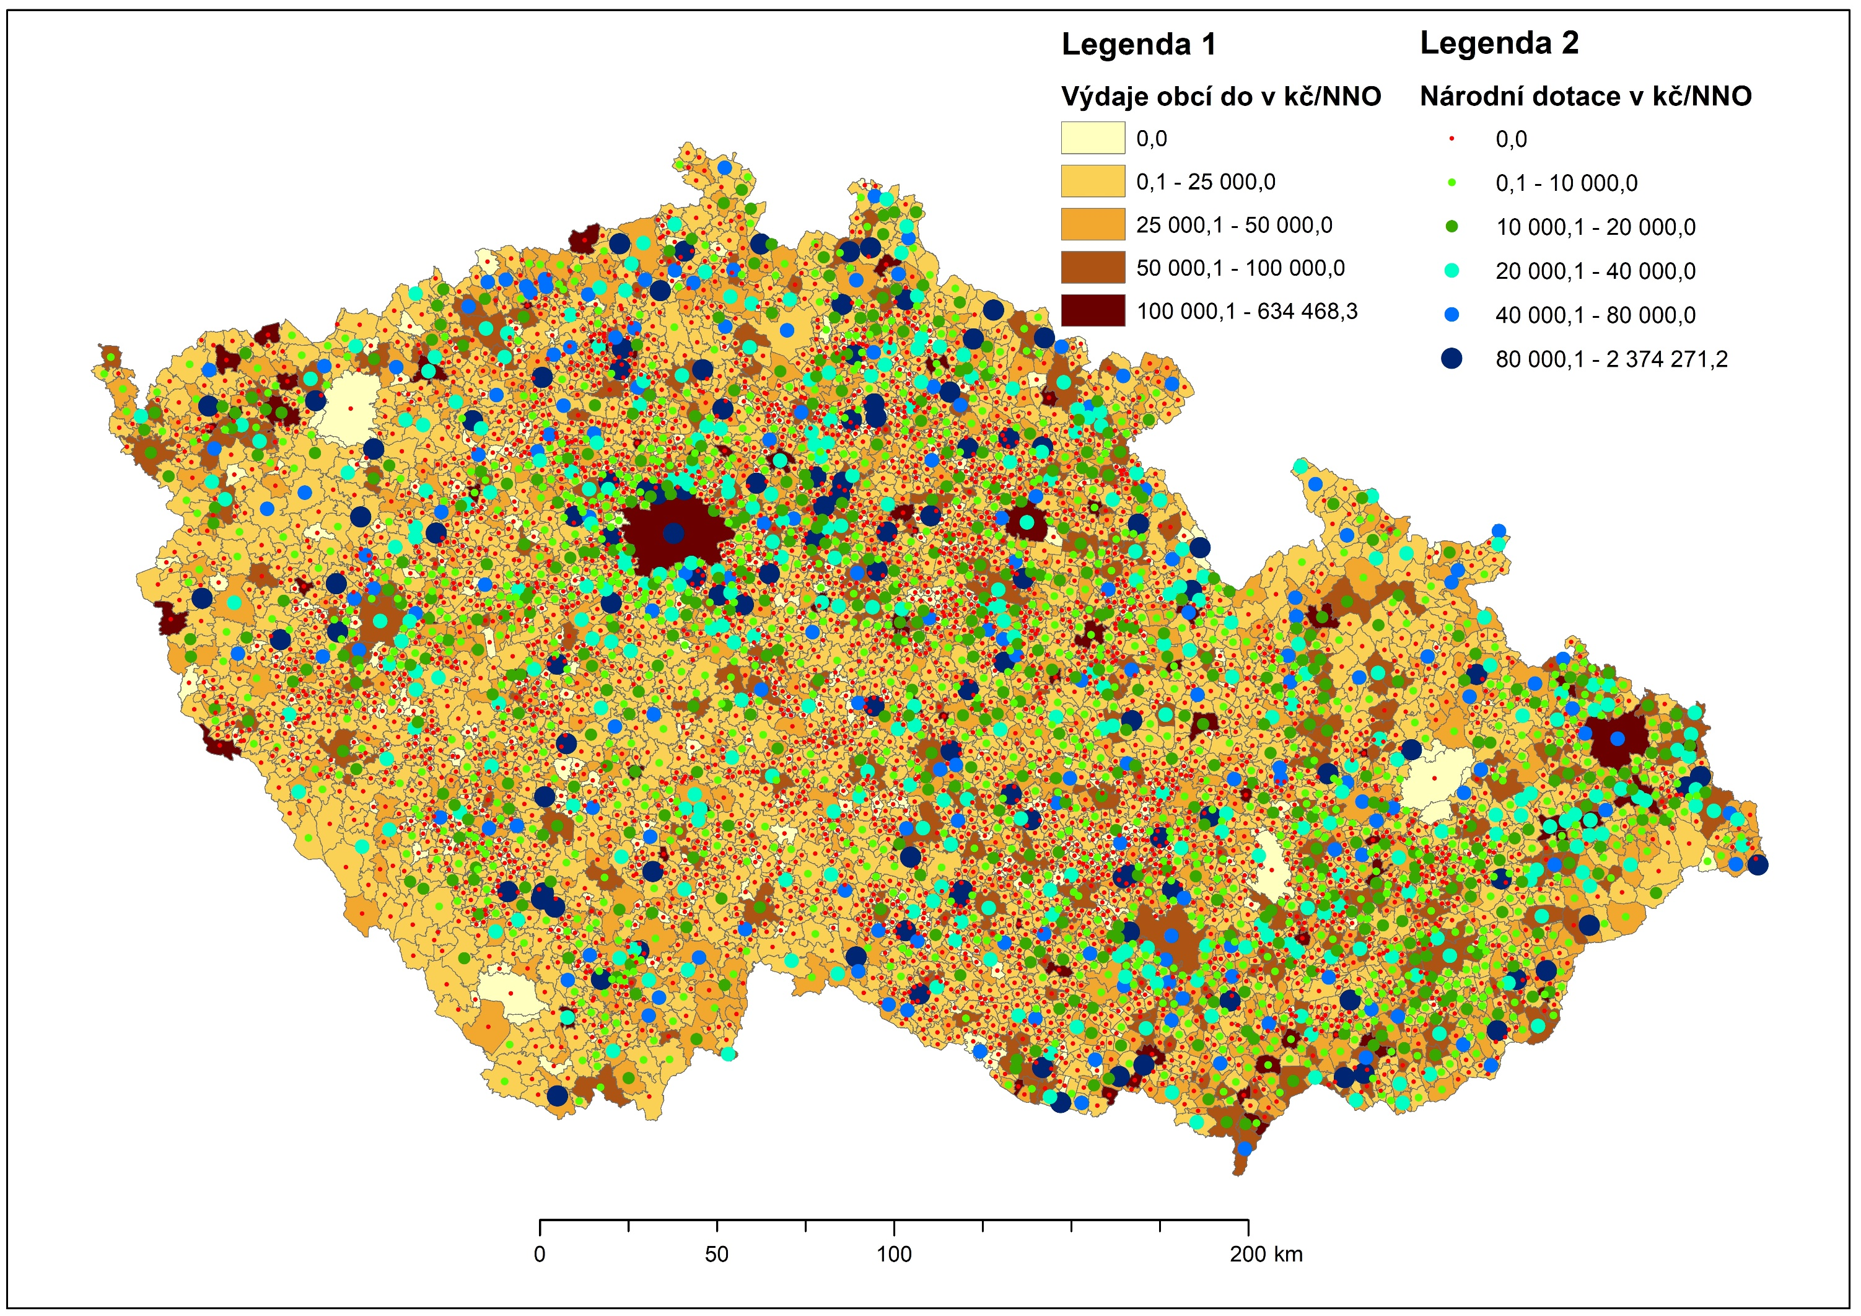
Podpora NNO od obcí a státu
Výdaje v Kč na 1 NNO
Opět je zřejmá koncentrace u větších měst

Slide 22
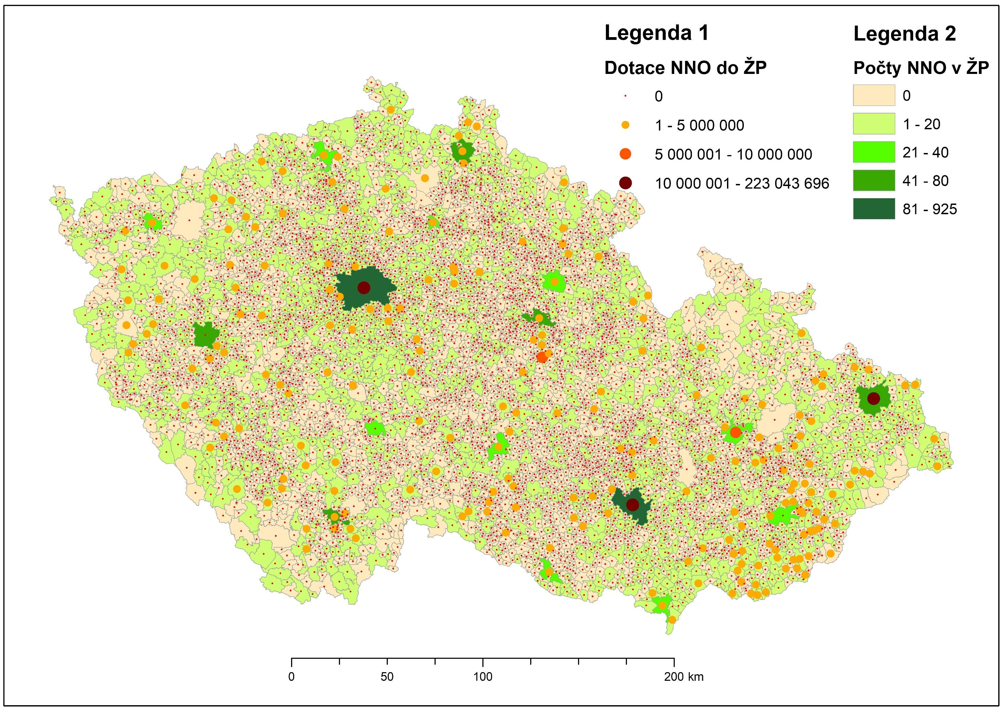
Role NNO v ochraně životního prostředí
Počty NNO v ochraně ŽP
Dotace NNO v ochraně ŽP
  Velká města
  Vybrané zemědělské oblasti

Slide 23
Odkazy
Portál: www. mapaneziskovek.cz (od 4/2019)
http://esf.test-unifer.cz/
B) Mapa všech NNO https://muni.maps.arcgis.com/apps/webappviewer/index.html?id=be49dbf5abc7439192277a7b0bf6e5d7

Slide 24
Story mapy
Tematická mapa dostupnosti NNO v sociálních službách:
  https://arcg.is/19GLz4
  Další story mapy:
  Proměny českého neziskového sektoru od roku 1990
  Dotace z fondů EU, EHP a Norských fondů
  Mapa konkrétní organizace: Junák – český skaut, z.s.
  Církve
  Sítě

Slide 25
Jak nám to prozatím jde…
S čím nemáme problém:
CEDR, Registr poskytovatelů sociálních služeb, Národní registr poskytovatelů zdravotních služeb, živnostenský rejstřík, data z Věstníku veřejných zakázek, data o Strukturálních fondech, data z monitoru = získáváme ve formě open data.
S čím máme problém:
Veřejné sbírky (MV), Rejstřík církví a náboženských společností (MK), Veřejné rejstříky (MS – justice.cz).
Rejstříky nenabízí open data, je zapotřebí stahovat přes skripty (blokace na den na 1 IP adresu, změna formulářů v budoucnosti…).
Klasifikace NACE dle RES

Slide 26
Děkujeme za pozornost

